Slide 1
Psykoedukation
Om flykt och stress och vad en kan göra för att må bättre
Julia Jabbour
Kurator
Johan Andersson
Psykolog

Slide 2
Presentation
Teamet för krigs- och tortyrskadade i Malmö
Utbildning
3 tillfällen
Reaktioner på svåra upplevelser
Vad kan en göra för att må bättre?
Övningar
Var kan jag vända mig för mer hjälp?

Slide 3

Migrationslinjen
vardag – förtryck – flykt – asyl – exil

Slide 4
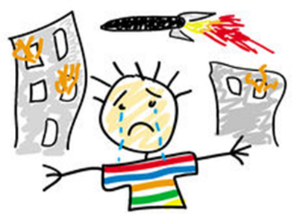
Svåra upplevelser
Krig
Förföljelse
Hot
Fysiskt våld
Sexuellt övergrepp
Flykt
Separation
Tortyr

Slide 5
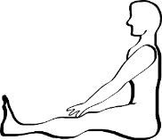

Att må dåligt efteråt
Normala reaktioner på onormala händelser
Påverkar både kroppen, tankarna och känslorna

Slide 6

Naturlig motståndskraft
De flesta som är med om svåra upplevelser får inte långvariga bekymmer
Vanligt att ändå känna igen sig i vissa av reaktionerna
Många återhämtar sig naturligt

Slide 7
Reaktioner på svåra upplevelser
Återuppleva
Undvika
Förändrade känslor
Förändrade tankar
Överspänd

Slide 8

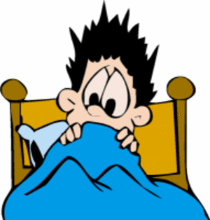

1. Återuppleva
Smärtsamma minnesbilder
Mardrömmar
Flashbacks

Slide 9
Triggers / påminnelser

Slide 10
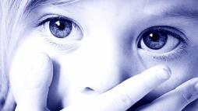


2. Undvika
Inte prata om eller tänka på svåra upplevelser
Hålla sig undan sådant som påminner om svåra upplevelser
Begränsande känslor

Slide 11

3. Förändrade känslor
Svårt för att känna glädje / det som brukade vara roligt är inte längre intressant.
Upplever att livet är kort & att framtiden inte finns.
Ihållande ilska

Slide 12


4. Förändrade tankar
Jag är en dålig
person.
Det går inte att lita på någon.
Glömt bort vad som hänt.
Svårt för att minnas.

Slide 13
5. Överspänd
Svårt att somna
Orolig sömn
Irritation
Vredesutbrott
Koncentrationssvårigheter
Överdriven vaksam
Lättskrämdhet

Slide 14
Att hantera normala reaktioner
Kroppen
Tanken
Känslan
Sömnen
Drömmen och mardrömmen

Slide 15
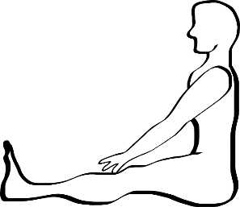
1. Kroppen
  Rörelse (promenera, lätt gympa, simma, cykla)
  Äta regelbundet (5 x om dagen)
  Äta nyttigt och balanserat
  Avslappningsövning
    Progressiv muskelavslappning
  Andningsövning
    Diafragmaandning

Slide 16

2. Tanken
Skriva dagbok (om drömmar, mardrömmar, tankar, händelser)
Måla
Lyssna på musik
Skapa rutiner
Skaffa en hobby
Öva realistiskt tänkande
Lär känna varningssignaler

Slide 17
3. Känslan
Umgås med människor du tycker om
Beröm och belöna dig själv
Tillåt dig själv att gråta och att söka tröst
Var snäll mot dig själv, undvik hårda ord
Fundera på det du tycker om och planera in det som en rutin

Slide 18
4. Sömnen
Lägg dig och stig upp vid samma tid varje dag
Sov inte på dagen
Undvik nikotin, kaffe, läsk, och te efter kl. 18.00
Undvik skärmar på kvällen
Gör en avslappnings- eller andningsövning
Få en stund utomhus varje dag
Träna en fysisk aktivitet varje dag
Ta en varm dusch
Om du inte kan somna: stig upp och gör något tråkigt en stund!

Slide 19
4. mardrömmen
Tips på saker att göra om du vaknar av en mardröm:
Tänk på en trygg plats
Lugna andningen
Progressiv muskelavslappning
Läs något neutralt och tråkigt
Lyssna på lugnande musik
Prata med någon
Skriv drömdagbok
Flexa dina fötter och tryck dem mot sänggaveln/väggen

Slide 20
Ändra sin mardröm
Vilken dröm skulle du vilja ha?
Föreställ dig en bra avslutning
Rita, måla, skriva, iscensätta…
1 | 2 | 3
4 | 5 | 6

Slide 21
Sammanfattning
Trauma
  Naturliga reaktioner på onormala händelser
  Naturlig motståndskraft
Påverkan på
  Kroppen
  Tankarna
  Känslorna
Vad en kan göra för att må bättre
  Tips och råd
  Övningar

Slide 22

Rättigheter och Vård
Asylsökande och papperslösa barn och ungdomar under 18 år har rätt till all typ av vård.

Slide 23
Var kan en vända sig för mer hjälp?
AKUT
SOS Alarm Tel. 112
BUP Akut Tel. 040-33 17 11
EJ AKUT
Vårdguiden Tel. 1177 (För t.ex. information om vårdcentral)
www.1177.se/newinsweden
En väg in Tel. 020-51 20 20 (I första hand. För alla BUP- mottagningar)
BUP TKT Tel. 040-33 71 43

Slide 24
Tack!
የቀንየለይ
شكراً
شكريه
Hvala Vam!
Благодаря!
تشکر
Mahad!

